Slide 1
Жизнь и творчество
Виктора Михайловича
Васнецова
Рыжова Д.В. 11-б

Slide 2
Васнецов родился в семье сельского священника в 1848 году в селе Рябове. Здесь впервые юный Васнецов услышал и на всю жизнь полюбил русские народные сказки, былины, песни.
В.М.Васнецов
«Автопортрет»

Slide 3
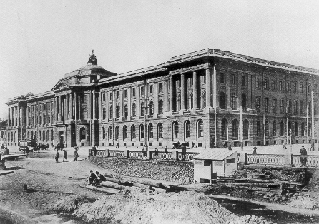
Художественное образование он
получил в лучшем учебном заведении
России — Петербургской Академии
художеств.
В годы учёбы выполнял рисунки для
журналов и дешёвых народных изделий.

Slide 4
В Москве Васнецов становится членом мамонтовского кружка художников, они часто собираются в с. Абрамцеве
.
В.М.Васнецов «Дубовая роща в Абрамцеве»

Slide 5
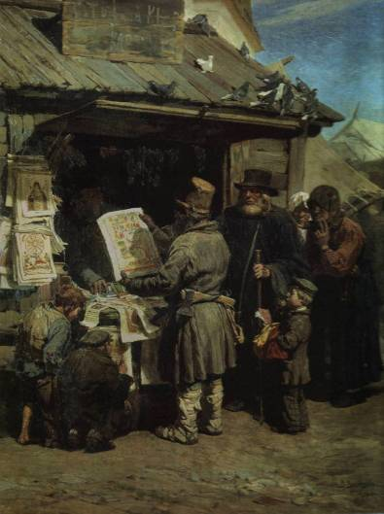
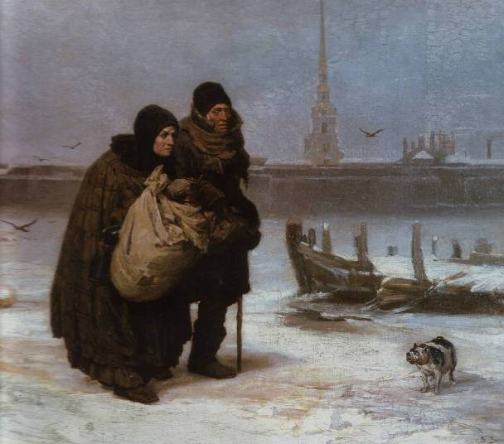
В 1870-е гг. Васнецов с большой наблюдательностью запечатлел различные типы современного ему общества.
«Книжная лавочка»
«С квартиры на квартиру»

Slide 6
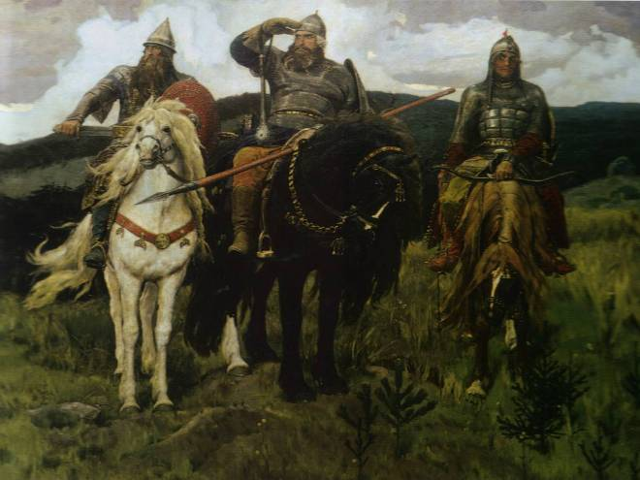
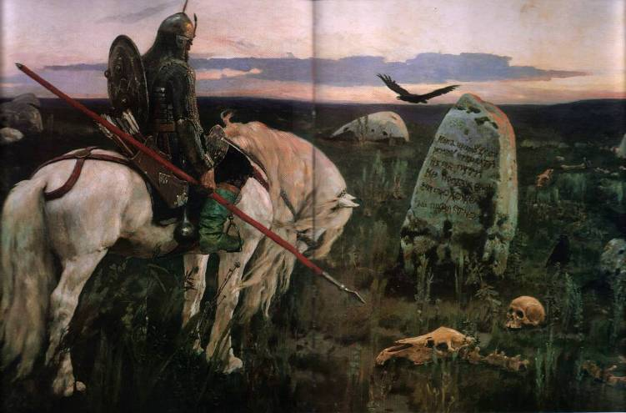
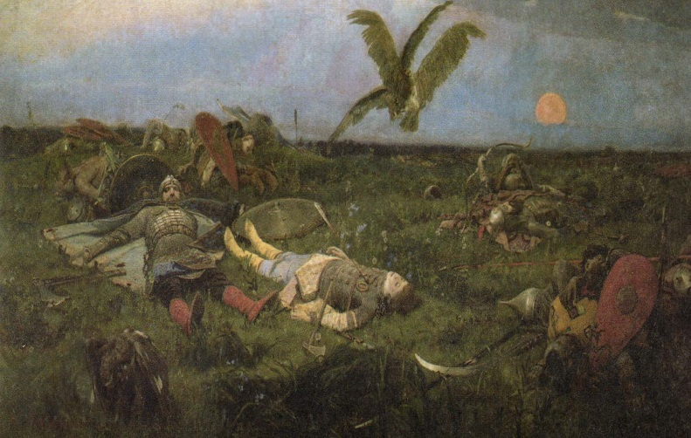
В 1880-е гг. Васнецов создавал произведения на темы национальной истории, русских былин и народных сказок.
«Богатыри»
«Витязь на распутье»
«После побоища Игоря Святославовича с половцами»

Slide 7
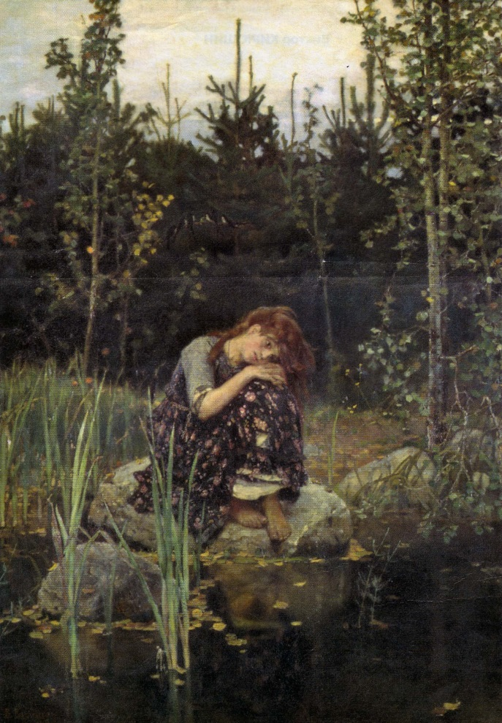
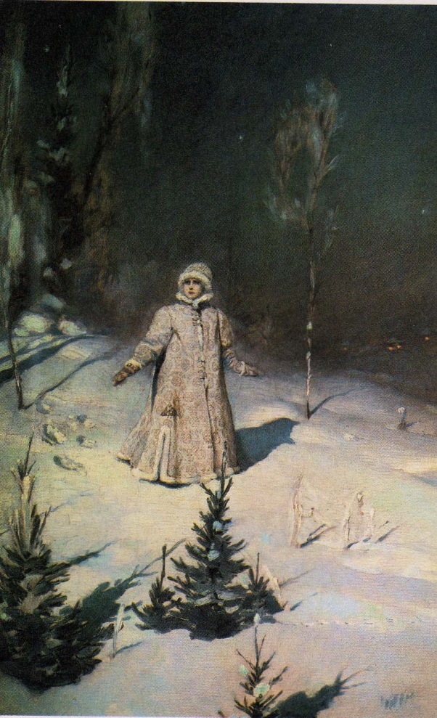
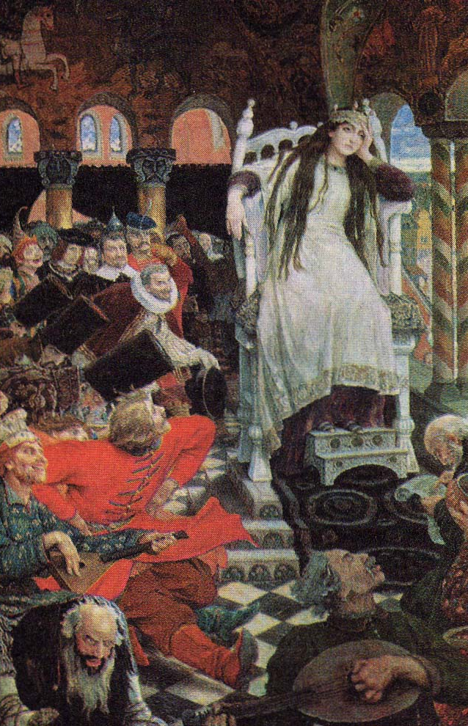
Тематика сказок
«Аленушка»
«Снегурочка»
«Царевна-Несмияна»

Slide 8
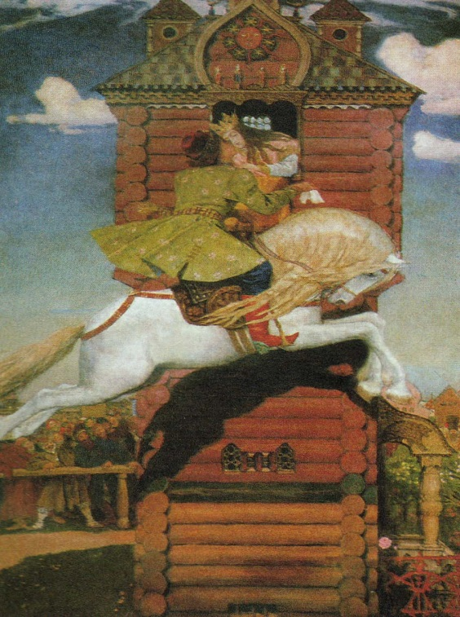
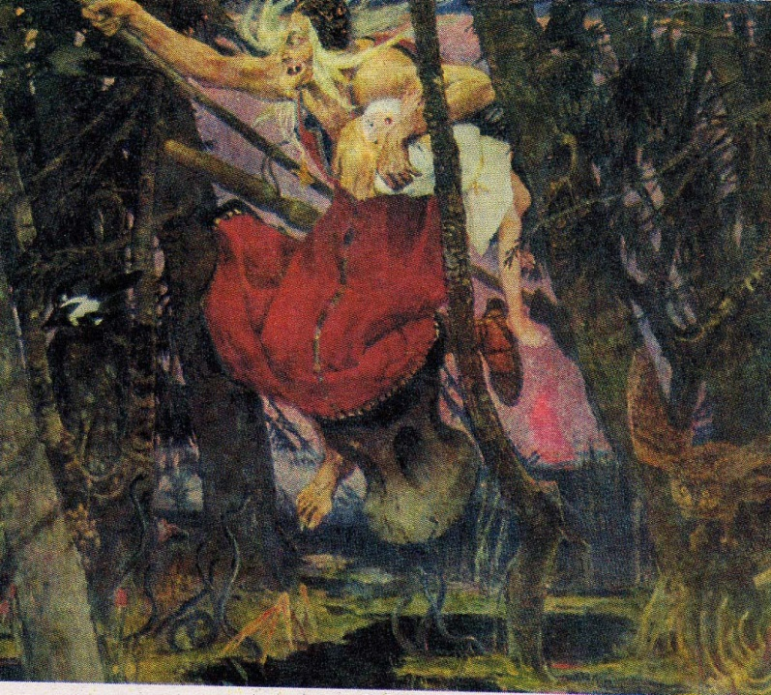
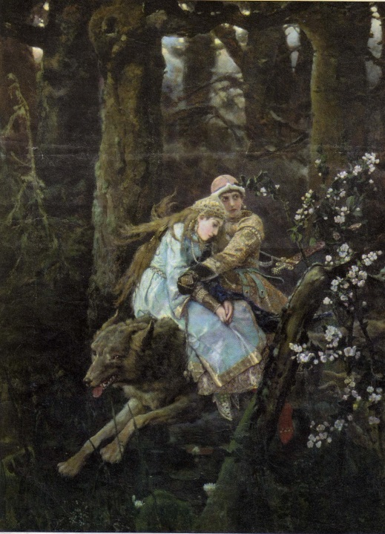
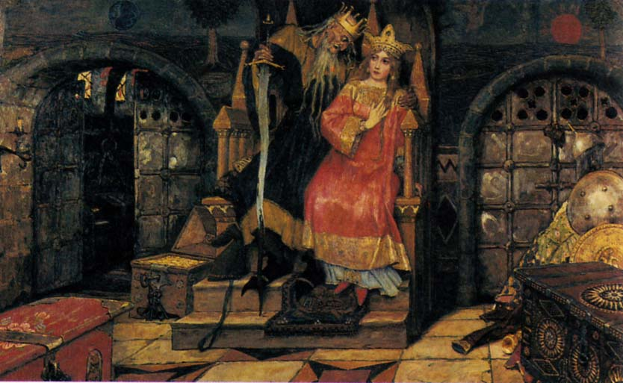
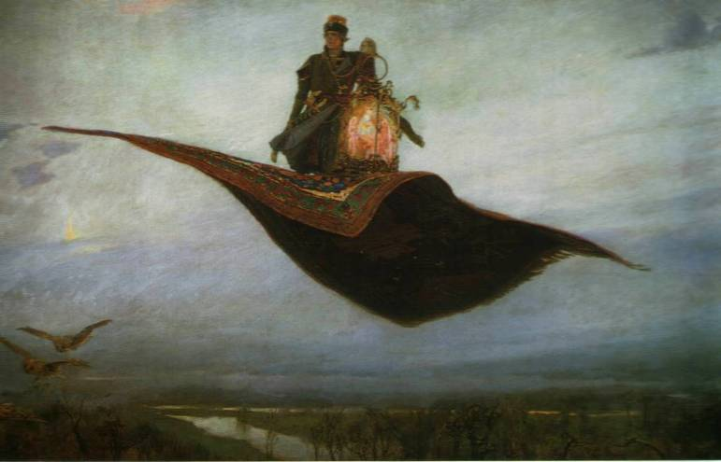
«Сивка-Бурка»
«Баба-Яга»
«Иван-царевич»
«Кощей Бессмертный»
«Ковер-самолет»

Slide 9
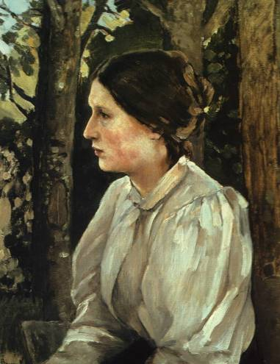
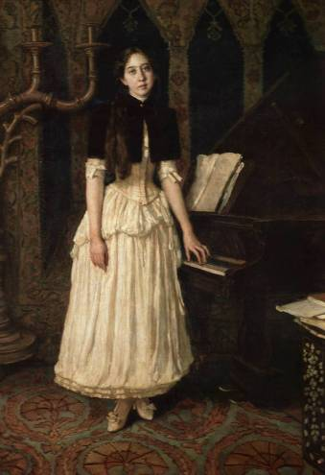
В. М. Васнецов создал ряд проникновенных и глубоких портретов:
«Портрет дочери Т.В.Васнецовой»
«Портрет Е.А.Праховой»

Slide 10
Спасибо за внимание

